Slide 1
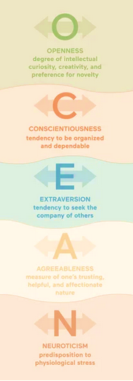
Sebepojetí a „já“
Jitka Lindová

Slide 2
Sebepojetí, já, identita v psychologii osobnosti
V linii uvažování o osobnosti jako celku x rysový přístup
Osobnost jedinečná kombinace vnitřních charakteristik
Stabilita – trvalost, konzistence
Ale možnost změny, zrání
Vědomý, reflektující jedinec jako celek

Slide 3
Historie zkoumání sebepojetí
Já – subjektivní zkušenost x osobnost – objektivní zkušenost
Poprvé William James (1890) – já (self)
Proud vědomí, souvisí s kontinuitou myšlení, zvyk, selektivita vědomí, pozornost
Já jako subjekt zkušenosti
Metafyzické já, subjektivita zkušenosti
Já jako ten, kdo myslí
Já jako objekt zkušenosti
Fenomenální já, vědomí sebe sama, jáství
Já jako obraz v zrcadle
Notes:
Zvyk – habit – probíhá automaticky, nevyžaduje vědomou pozornost, biologicky daný i naučený

Slide 4
Historie zkoumání sebepojetí
Já – subjektivní zkušenost x osobnost – objektivní zkušenost
Dewey, Cooley, G. H. Mead – symboličtí interakcionisti
Cooley (1902) – zrcadlové Já (looking glass self) – sebeobraz je konstruován na základě toho, jak mě vidí druzí
Ego psychologové – Adler, Freudová, Jung – exekutivní funkce, regulace
Psychologie objektních vztahů – Kleinová, Kohut, Kernberg – sebehodnocení, identita
Rogers – humanistická psychologie, cílesměrnost, aktualizace, naplnění, ideální já, reálné já
Kognitivní hnutí – kognitivní struktura sebepojetí, seberegulace, sledování cílů, kybernetika, systémy; odmyšlení homunkula
Já není jeden systém, ale sada provázaných, funkčně nezávislých systémů
Notes:
Dewey – zkušenost já vede k individuaci, filosof, Cooley – já je zrcadlo, které mi nastavují druzí, mead – sebeobraz vzniká v interakcích
Object relations theorists stress the importance of early family interactions, primarily the mother-infant relationship, in personality development. It is believed that infants form mental representations of themselves in relation to others and that these internal images significantly influence interpersonal relationships later in life. Since relationships are at the center of object relations theory, the person-therapist alliance is important to the success of therapy.
The term “object relations” refers to the dynamic internalized relationships between the self and significant others (objects). An object relation involves mental representations of:
The object as perceived by the self
The self in relation to the object
The relationship between self and object
For example, an infant might think:
"My mother is good because she feeds me when I am hungry" (representation of the object).
"The fact that she takes care of me must mean that I am good" (representation of the self in relation to the object).
"I love my mother" (representation of the relationship).
Internal objects are formed during infancy through repeated experiences with one's caregiver. The images do not necessarily reflect reality but are subjectively constructed by an infant’s limited cognitive abilities. In healthy development, these mental representations evolve over time; in unhealthy development, they remain at an immature level. The internal images have enduring qualities and serve as templates for future relationships.
Rogers:
Humanistic psychology begins with the existential assumptions that people have free will and are motivated to achieve their potential and self-actualize.
Kognitivní hnutí – sebepojetí – kognitivní struktura sestávající z mentálních reprezentací sebe a zodpovědná za integraci a zpracování

Slide 5
rogers
sebepojetí
Sebeobraz
Sebehodnota
Ideální já
Vytoužené cíle, hodnoty, rysy
Kongruence ideálního já a sebeobrazu je základem mentálního zdraví
Reálné já
Nemůže být (na rozdíl od sebeobrazu) založené na sebeklamu
Notes:
Dewey – zkušenost já vede k individuaci, filosof, Cooley – já je zrcadlo, které mi nastavují druzí, mead – sebeobraz vzniká v interakcích
Object relations theorists stress the importance of early family interactions, primarily the mother-infant relationship, in personality development. It is believed that infants form mental representations of themselves in relation to others and that these internal images significantly influence interpersonal relationships later in life. Since relationships are at the center of object relations theory, the person-therapist alliance is important to the success of therapy.
The term “object relations” refers to the dynamic internalized relationships between the self and significant others (objects). An object relation involves mental representations of:
The object as perceived by the self
The self in relation to the object
The relationship between self and object
For example, an infant might think:
"My mother is good because she feeds me when I am hungry" (representation of the object).
"The fact that she takes care of me must mean that I am good" (representation of the self in relation to the object).
"I love my mother" (representation of the relationship).
Internal objects are formed during infancy through repeated experiences with one's caregiver. The images do not necessarily reflect reality but are subjectively constructed by an infant’s limited cognitive abilities. In healthy development, these mental representations evolve over time; in unhealthy development, they remain at an immature level. The internal images have enduring qualities and serve as templates for future relationships.
Rogers:
Humanistic psychology begins with the existential assumptions that people have free will and are motivated to achieve their potential and self-actualize.

Slide 6
Definice pojmů - já
Reflexivní vědomí – základní kvalita všech pojetí já; M.R. Leary a J.P. Tangney 2012
Já (self)
= sada psychických mechanismů nebo procesů, které umožňují jedinci vědomě přemýšlet o něm samém
Schopnost zacházet se sebou jako s objektem pozornosti a přemýšlet o sobě
Lepší jiné pojmy, ale někdy také zaměňováno s já
Ve smyslu osoba – mimo psychologii, př. self-monitoring
Ve smyslu celá osobnost – př. sebeaktualizace
3 významy Já, vzájemně se doplňující
Ve smyslu subjekt zkušenosti – já (I) – sebe-uvědomění (self-awareness)
Ve smyslu vjem, domněnka, pocit o vlastní osobě – používá se sebepojetí (self-concept), sebeobraz (self-image), sebeschéma (self-schema)
Ve smyslu exekutivní agent – jádro rozhodování, plánování a obrany – příkladem sebekontrola, seberegulace
Notes:
Handbook of Self and Identity, Leary a Tangney 2012. The Guilford Press, NY, London

Slide 7
Složky já
Pozornostní složka Kognitivní složka Konativní složka

Slide 8
Složky já
Pozornost, kognice, regulace
Pozornost na sebe – sebeuvědomění (self-awareness)
Podmínkou dalších složek Já
Vědomé uvažování o sobě
Kognitivní složka
Sebepojetí (self-concept), identita, ideální já atd.
Konativní složka
Blízko konceptu vůle, svobodného rozhodování…
Volně motivační složka a emoce relevantní pro Já (hrdost, vina, stud, trapnost)
Vytváření emocí vybavováním pro já relevantních událostí
Přemýšlení o vlastních emocích a jejich regulace; sebehodnocení (self-evaluation)
Srovnávání s ideálem a minulým Já
Motivy vztažené k já – sebeúcta (self-esteem), sebepotvrzení (self-verification, self-affirmation), uvažování o Já mění emoční/motivační stav
Notes:
Self-evaluation refers to the self-perceived social ranking one has towards themselves
continuous process of determining personal growth and progress
Self-esteem je vlastní hodnota
Self-verification – chci, aby mě ostatní viděli, jak se vidím sám

Slide 9
Složky já
Baumeister 1998 – 3 zdroje Já
Reflexivní vědomí
Interpersonální složka
Exekutivní funkce
Oyserman et al., 2012 – složky já, sebepojetí, identity
Mentální konstrukt
Reprezentován v paměti
Ontogeneze - 18-24 měsíců seberozpoznání v zrcadle; reprezentace já jako aktéra motorických činností (nevizuální); sémantické sebepojetí díky autobiografickým vzpomínkám zachyceným jazykem + sociální normy –školní děti se jsou schopné popsat a ohodnotit, adolescenti chápou, že se chovají a cítí jinak v různých situacích
Sociální produkt
Proximátní (situační) vlivy + distální vlivy (výchova, škola, kultura, historický kontext, rané zkušenosti)
Energie k akci
Notes:
Reflexivní vědomí: schopnost jednotlivce vnímat a porozumět svému vlastnímu vědomí, myšlenkám, emocím a zkušenostem. Je to proces, ve kterém se jedinec stává vědomým svých vlastních myšlenek a procesů mysli.
Interpersonální složka: se týká vztahů -interakce, komunikaci a vztahy mezi lidmi. -schopnost porozumět a reagovat na ostatní, empatii, sociální dovednosti a schopnost navazovat a udržovat vztahy.
Exekutivní funkce: - vyšší kognitivní procesy mozku, které řídí a kontrolují další mentální operace, jako je plánování, organizace, rozhodování, řešení problémů, flexibilita myšlení a sebekontrola. fungování v každodenním životě, adaptovat se na různé situace a cíleně řídit své chování.

Slide 10
sebepojetí
Multidimenzionální, multifacetová, dynamická struktura Oyserman et al. 2012)
Kognitivní struktury, včetně obsahu, postojů, hodnocení, které dávají smysl světu, zaměřují pozornost na vlastní cíle, hájí vlastní hodnotu (Oyserman a Markus 1998)
Reflektivní vědomí + obsah kognitivní složky Já – kdo jsem byl, jsem, budu
Důraz na obsah
Individualistické x kolektivní pojetí, budoucí x současné x minulé
Důraz na hodnocení
Ideální x nežádoucí
Sebeúcta (self-esteem) – vlastní hodnocení hodnoty jedince a schopností
Schémata (rasová, genderová, věková, fyzické konstituce) – tendence schématické chování si lépe pamatovat, mít tendenci naplňovat schéma

Slide 11
identita
= Vlastnost, charakteristika, role, vztah, členství ve skupině, které charakterizuje jedince
Usměrňuje pozornost
Identity společně tvoří sebepojetí (ale Erickson používá víceméně jako synonymum)
X přiřazení smyslu části nebo složky sebepojetí
Např. náboženská identita

Slide 12
identita
Vlastnost, charakteristika, role, vztah, členství ve skupině, které charakterizuje jedince
Typy identity
Minulá, současná, budoucí (ideální, žádoucí)
Osobní x kolektivní, sociální
Identita role – vyžaduje k určení další osobu x identita osobní – odpovídá více sebepojetí, ale identita víc určuje, jak se liším od ostatních
Erickson (1951, 1968) – model vývoje identity (5. stadium adolescence) explorací (zjisti, co umíš) a závazkem (ke kariéře, skupině, osobním stylu)
Zajišťuje pocit kontinuity, jedinečnosti, mentálního a fyzického zdraví

Slide 13
Sociální identita
Tajfel (1981) sociální identita zahrnuje
vědomí, že jsem člen skupiny,
pocity spojené s členstvím,
pocity spojené s postavením skupiny vůči jiným skupinám
Odlišná identita v každé situaci
X jiný přístup - existujete mezisituační kontinuita identity
Spojení a podobnost s dalšími členy skupiny, odlišení od nečlenů
Skupiny – gender, národnost, etnicita, náboženství, …

Slide 14
sebeúcta
Baumeister et al. (2003)
Konstrukt, který reprezentuje stupeň, do jakého si sami sebe vážíme
Faktor odrážející stabilní vnitřní složku sebehodnocení
Negativní souvislost s depresí a osamělostí
Pozitivní spojitost s extraverzí a svědomitostí, negativní s neuroticismem
Pozitivní souvislost s jasností sebepojetí

Slide 15
Celoživotní vývoj osobnosti
Tři přístupy k osobnosti, relevantní z ontogenetického hlediska
Rysový přístup
Osoba jako aktér
Dispozice, které tvoří základ osobnosti individuality
Např. temperamentové dimenze v raném věku
Adaptacionistický přístup
Osoba jako agent
Motivační a sociokognitivní obsah osobnosti
Integrativní přístup
Integrativní životní narativy – osoba jako autor
Narativy konstruované ve stáří, dodávají smysl uplynulému životu
Notes:
Handbook of Self and Identity, Leary a Tangney 2012. The Guilford Press, NY, London

Slide 16
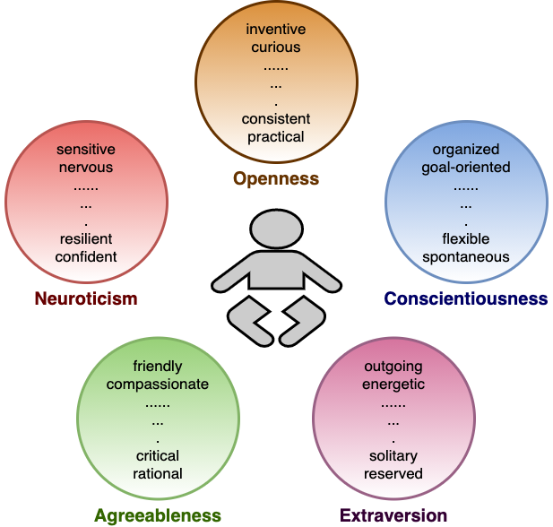
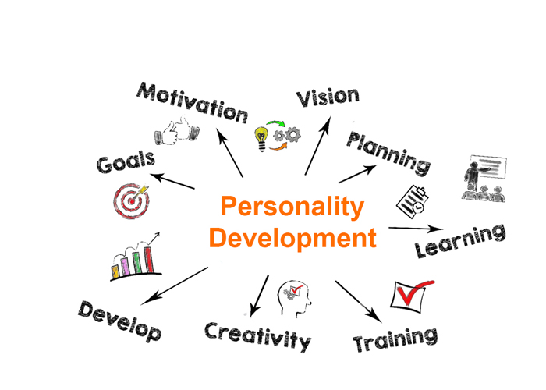
3 přístupy k ontogenezi osobnosti
Tři přístupy k osobnosti, relevantní z ontogenetického hlediska
Rysový přístup Adaptacionistický přístup Narativní osobnost

Slide 17
Rysový přístup
Osobnostní dispozice
Široké, vnitřní, fylogeneticky původní charakteristiky psychické jedinečnosti, které jsou zodpovědné za kontinuitu chování a prožívání napříč situacemi a časem
Měřené pomocí vlastní výpovědi nebo pozorování
Pozice jedince na sadě jednodimenzionálních bipolárních škál
Získaných faktorovou analýzou z celé variability vlastností
Nejpopulárnější Velká pětka
Nejmodernější Velká trojka (Big Three; Clark a Watson 2008) – pozitivní emocionalita, negativní emocionalita, zábrany (constraints vs. nespoutanost-disinhibition)
Podobné dimenze osobnosti i u zvířat
Projevují se od raného dětství, od počátků sociálního chování – nálada, motivace odměnou x inhibice

Slide 18
temperament
Osobnostní dispozice
Raný rámec, ze kterého se vyvíjí osobnost (Saucier a Simonds 2006)
Měřené pomocí výpovědi matek nebo pozorování v laboratoři
Např. Evans a Rothbart (2007)
Citlivost zaměření (orienting sensitivity)
Cílená sebekontrola (effortful control)
afiliativita
extraverze/pozitivní emocionalita
negativní afekt
Notes:
Mary Rothbartová

Slide 19
Temperament jako prediktor osobnosti v dospělosti
Podle review Caspi et al. (2005)
faktor surgence dětského temperamentu (pozitivní afektivita a pozitivní přístup) je základem extraverze / pozitivní emocionality
Úzkost, strach a iritabilita z temperamentových modelů je základem neuroticismu nebo negativní emocionality v dospělosti a část přívětivosti
Schopnosti zaměření pozornosti, kontroly a inhibice chování dítěte předurčují svědomitost a část přívětivosti
Notes:
Mary Rothbartová

Slide 20
Vrozenost osobnosti
Studie na jednovaječných dvojčatech
Dědičnost asi 50% (není jasné díky jakým genům)
Výchovné styly, status rodiny a další faktory výchovy hrají malou roli / nezjištěno?
Další vlivy (nesdílených faktorů) prostředí – zbylých 50%, mechanismus není znám
Interakce
genetické dispozice určují vliv okolí (viz Roberts et al., 2008 – dále)
geny a faktory prostředí spolupodmiňují určité stavy a chování (např. depresi, sebevražednost, serotonin transporter (5-HTT) gene + stresogenní faktory, viz Caspi et al., 2003, Kaufman 2004)
Notes:
Gene-environment interactions: instances wherein genetic differences may moderate the influence of environments on development of traits (or environmental differences moderate the influence of genes on traits)

Slide 21
Vývojové trendy
Princip zrání
lidé jsou s věkem více dominantní, přátelští, svědomití, emočně stabilní (Caspi et al., 2005)
Další trendy směrem do střední dospělosti
Spokojenost se sebou, méně náladovost a negativita
zodpovědní, pečující, více cílevědomí, méně riskují a jsou méně impulzivní
Zvyšování svědomitosti a přívětivosti a snižování neuroticismu odráží investice do normativních sociálních rolí spojených s rodinou, prací a občanstvím (Roberts et al., 2006 x ale Costa a McCrae 2006 to přičítají biologickému zrání – aktivuje se vrozený pečující systém)
ALE – interindividuální rozdíly v intraindividuálních změnách – méně se mění ti, kteří již v dětství mají vzorec odpovídající zralosti; naopak větší změna např. u brzy vdaných/ženatých, s dětmi atd.
Princip kumulativní kontinuity – lidé zůstávají relativně odlišní od ostatních, spíše se rozdíly prohlubují, lidé mají tendenci si potvrzovat vlastní osobnost, konstantní role v prostředí
Princip formování identity – vytváření identity, oddanost vlastní identitě, udržování identity, vede k větší konzistenci chování
Princip sociálních investic – zvyšující se investice do sociálních institucí, tj. např. sociálních rolí spojených se statutem

Slide 22
Vztah osobnosti s prostředím
Konzistentní
Zdroje konzistence osobnosti
Genetika
Role
Interakce člověka s prostředím
Atrakce vůči prostředí konzistentnímu s osobností
Selekce do rolí konzistentních s osobností
Selektivní reaktivita vůči aspektům prostředí konzistentním s osobností
Evokace reakcí ostatních konzistentních s osobností
Manipulace prostředím, aby vyhovovalo osobnosti
Opouštění prostředí, které nevyhovují osobnosti
Jednoznačnost identity podporuje selekci, evokaci a reakci

Slide 23
Jevy podporující a brzdící osobnostní změnu
Podpora změny
Jiné chování spojené s novými rolemi, očekávané od nových rolí
Odezva na změnu mění motivaci, sebevědomí atd.
Napodobování ostatních
Zpětná vazba ostatních
Brzdy změn
Obstrukce – vyčkávání, jestli tlak na změnu nezmizí
Struktura identity – pufr proti změnám
Dispozice – některé dispozice zvyšují odolnost vůči změnám
Akomodace, optimizace, selekce, imunizace, obranné mechanismy přetvářejí informaci tak, aby netlačila osobnost ke změně
Notes:
Accommodation: Making small changes to that knowledge in order to cope with things that don't fit those existing frameworks.
Optimal functioning, which may be in physical, cognitive, emotional, and/or social terms, emphasizes the importance of a person's inner strength, state of resilience, virtue, and the maximization in capability

Slide 24
Osobní cíle – motivační perspektiva
Člověk je sebedeterminující a seberegulující činitel, který si organizuje život za účelem cílů (Deci & Ryan 1991, Freund & Riediger 2006)
Murray (1938) – klasik – potřeby / motivy, alternativa rysů osobnosti
motivy, cíle, plány, snahy, strategie, hodnoty, ctnosti, schémata a řada jiných osobnostních konstruktů
Odpovídají na otázku co lidé chtějí, čeho si váží, co vyhledávají, čemu se vyhýbají, čeho se bojí, jak tvoří plány, cíle, plány pro život, jak se vypořádávají s konflikty a výzvami, jaké úkoly je čekají na určitých stupních života
Člověk jako aktivní činitel
Člověk je sebedeterminující a seberegulující činitel, který si organizuje život za účelem cílů (Deci & Ryan 1991, Freund & Riediger 2006)
Notes:
In Mischel’s (2004) language, personality is an “organized, dynamic, agentic systém functioning in the social world” (p. 2).

Slide 25
Motivační perspektiva
Cíle relevantní pro psychologii osobnosti jsou dlouhodobé a stabilní
Osobní cíle, životní záměry…
Postupně realističtější
Základní potřeby podle McClellanda (1985)
dosahování (achievement),
moc (power),
intimita/afiliace
Základní sebedeterminující potřeby (Sheldon et al. 2001)
autonomie,
kompetence,
sounáležitost (relatedness)
Notes:
In Mischel’s (2004) language, personality is an “organized, dynamic, agentic system functioning in the social world” (p. 2).

Slide 26
Motivační perspektiva
Vynořování
Rané dětství
Počátky intencionality (Tomasello 1999) – cca 1 rok porozumění akcím druhých, záměru
Teorie mysli – cca 4 roky, chování lidí motivováno jejich domněnkami a zájmy (Wellman et al. 2001)
Školní věk – formulují a hodnotí vlastní záměry, očekávání, plány
7-8 let – děti se vidí jako sebeurčující, cílesměrní činitelé (Walls & Kollat 2006)
Výskyt a povaha cílů koreluje s temperamentem
Notes:
Porozumění záměru - They will imitate and improvise upon intentional behaviors shown by adults at much higher rates than random behaviors. They will attend to objects and events toward which adults express interest and positive emotions, as if to suggest that they, too, may want what others want.

Slide 27
Motivační perspektiva
Cíle v dospělosti
Mladí dospělí
cíle související se vzděláním, intimitou, přátelstvím, kariérou;
expanze já (znalosti, dovednosti), i konfliktní cíle;
strategie primární kontroly – snaha změnit svět (Wrosch et al., 2006)
Střední věk
cíle spojené s budoucností dětí, zajištění, vlastnictví;
také prosociální společenské zájmy—generativita, občanská angažovanost, zlepšování komunity;
vztahy; strategie sekundární kontroly – snaha přizpůsobit se
Starší dospělí
cíle spojené se zdravím, odchodem do penze, trávením času, porozumění současnému světu (Freund & Riediger 2006)
Notes:
Porozumění záměru - They will imitate and improvise upon intentional behaviors shown by adults at much higher rates than random behaviors. They will attend to objects and events toward which adults express interest and positive emotions, as if to suggest that they, too, may want what others want.

Slide 28
Narativní perspektiva
Narativní identita - Jednota, smysl, význam osobnosti
Vysvětlení, jak se osobnost utvářela a kam směřuje
Autobiografická minulost a očekávání do budoucna
Hlavní scény, postavy, zlomové body (Conway & Pleydell-Pearce 2000, McAdams 1985)
Vývoj
Vznik v pozdní adolescenci a mladší dospělosti – zastávání rolí, oddanost určité psychosociální nice a vytvoření jedinečného Já
Dodává dispozičním rysům a charakteristickým adaptacím smysl
Konstruováno pomocí kulturních schémat i osobních zkušeností; vývojové požadavky podle Habermase a Blucka (2000)
komplexní znalost životních rolí (“cultural concept of biography”)
schopnost kauzální koherence - vyvodit z jedné životní události jako následek další atd., včetně monitorování zpětné vazby okolí, jestli kauzalita dává smysl,
identifikace obecného tématu, hodnoty, principu, který odvodí napříč situacemi, který tvoří jádro osobnosti – tematická koherence
Stabilita nižší, spíš ve vyznění, než například hlavních scénách a postavách

